Slide 1
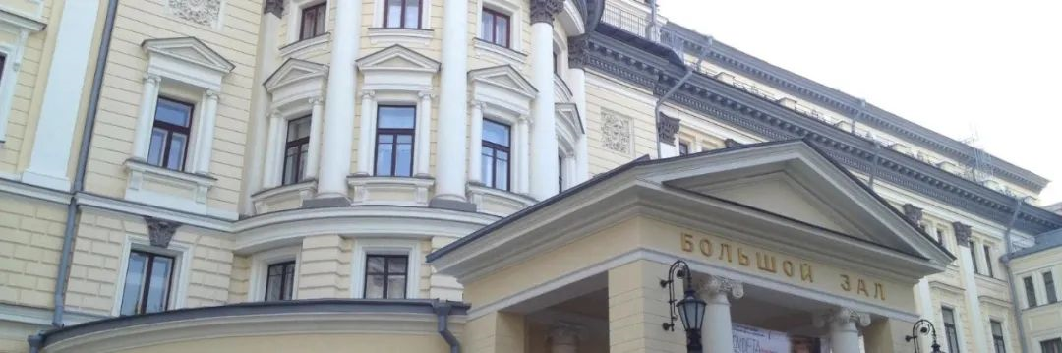
莫斯科柴可夫斯基音乐学院

Slide 2

莫斯科柴可夫斯基音乐学院
世界一流音乐学院
莫斯科国立柴可夫斯基音乐学院（Московская государственная консерватория имени П. И. Чайковского）创建于1866年9月1日，是继圣彼得堡音乐学院之后俄罗斯第二个成立的音乐学院，原名为莫斯科音乐学院，是全球举世闻名的音乐教育重镇，由杰出钢琴家、指挥家兼音乐推广者尼古拉·鲁宾斯坦（Nikolay Rubinstein）（1835-1881），于1866 年9 月1日创立。创建初期柴可夫斯基在此任教，后为了纪念柴可夫斯基，苏联政府将其更名为莫斯科国立柴可夫斯基音乐学院。莫斯科国立柴可夫斯基音乐学院是目前世界最顶尖的音乐学院之一，欧洲音乐学院联盟成员。

Slide 3
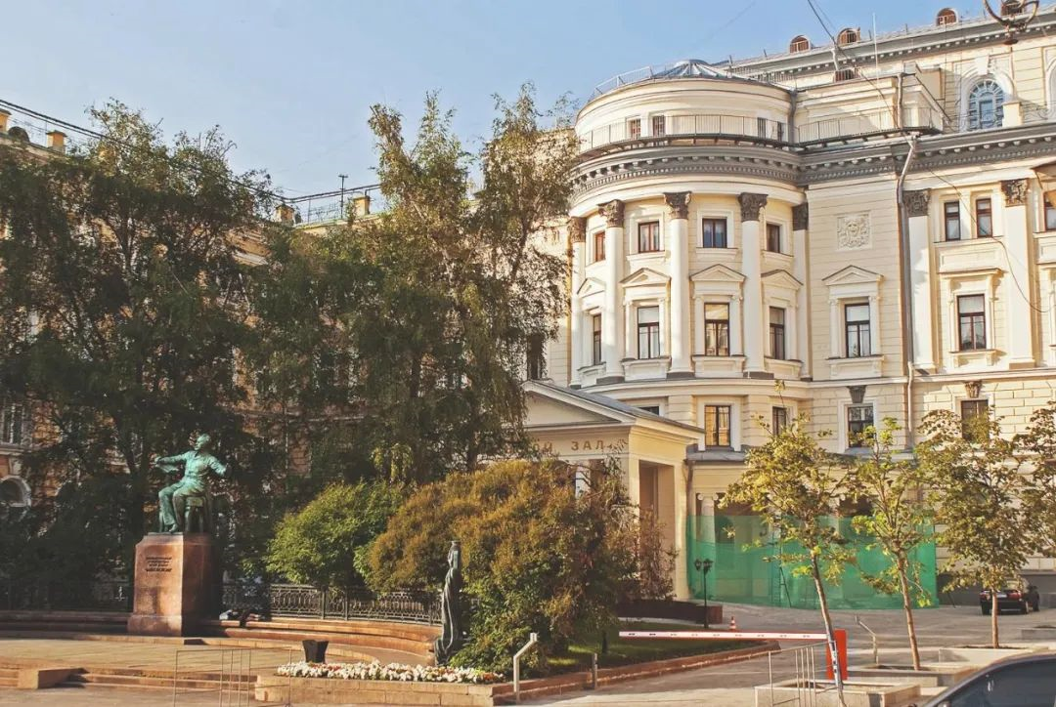
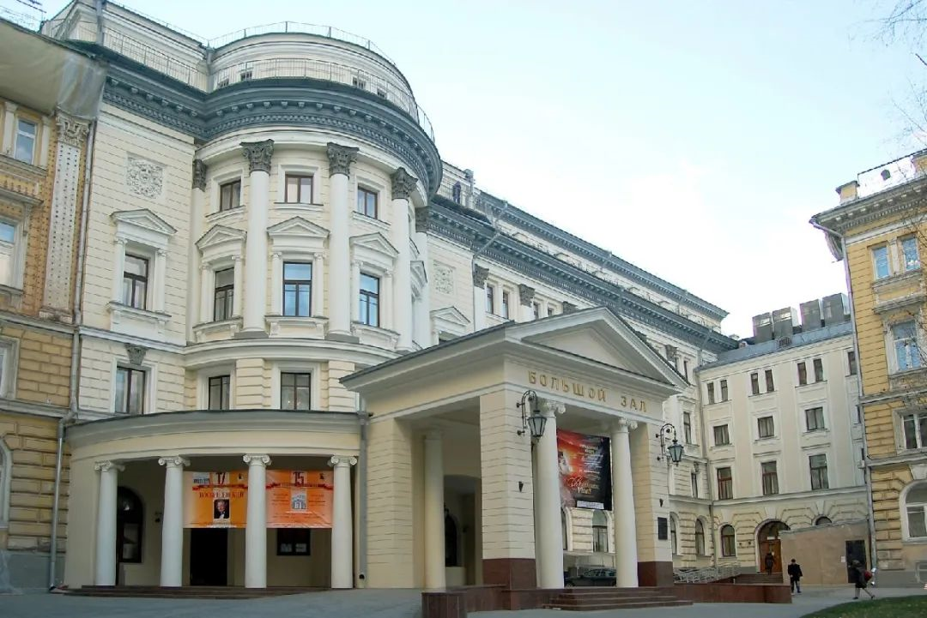
柴院以培养大师级音乐家为宗旨，学校为学生提供5年制专家学位教育，5年教育完成后归国认证为硕士文凭（本硕连读不需要考研）。
获得专家学位（硕士）后学生可继续申请副博士/博士学位。柴可夫斯基音乐学院作为世界一流音乐学院，为人类培养出一大批享誉全球的音乐家，包括斯波索宾，斯克里亚宾，普罗科菲耶夫，拉赫玛尼诺夫等。
因此莫斯科柴可夫斯基音乐学院被人们誉为十九至二十世纪音乐界的神话，在古典音乐界里具有象征性意义的地位。

Slide 4
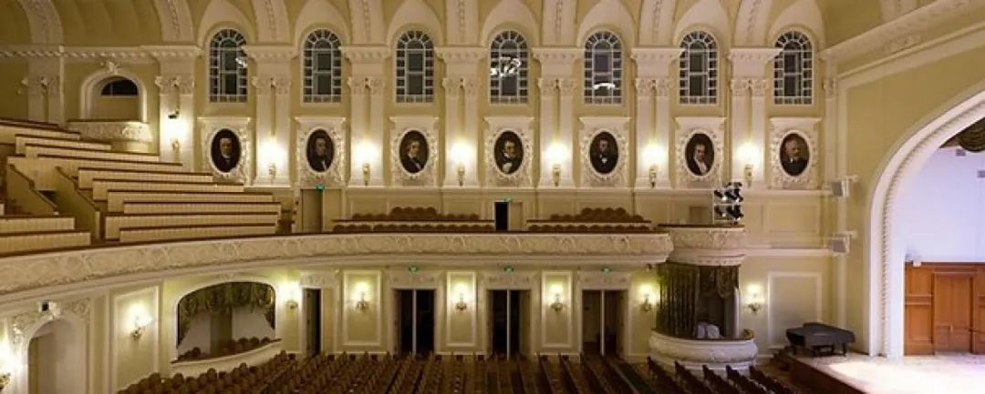
柴院作为世界级名校，有着150年的教学经验，师资力量强大，在录取方面非常严格，注重学生可塑性，要求学生有较长时间的音乐教育背景和极高的天赋，经过非常苛刻的资格考试、面试、入系考试等层层筛选才能够进入大学一年级学习。（考试内容包括 俄语口语/听力/笔试，钢琴，视唱练耳，和声，复调，音乐史，专业项）
莫斯科柴可夫斯基音乐学院的学生们获得的是非常专业的教育，有古典传统的，也有现今流行的。学生可获得与在大学相近的人文教育，例如政治，历史，国防安全教育，各国发展史等，因为学校相信这有助于他们的音乐活动，在音乐学院有各种专业的创造性的比赛。

Slide 5
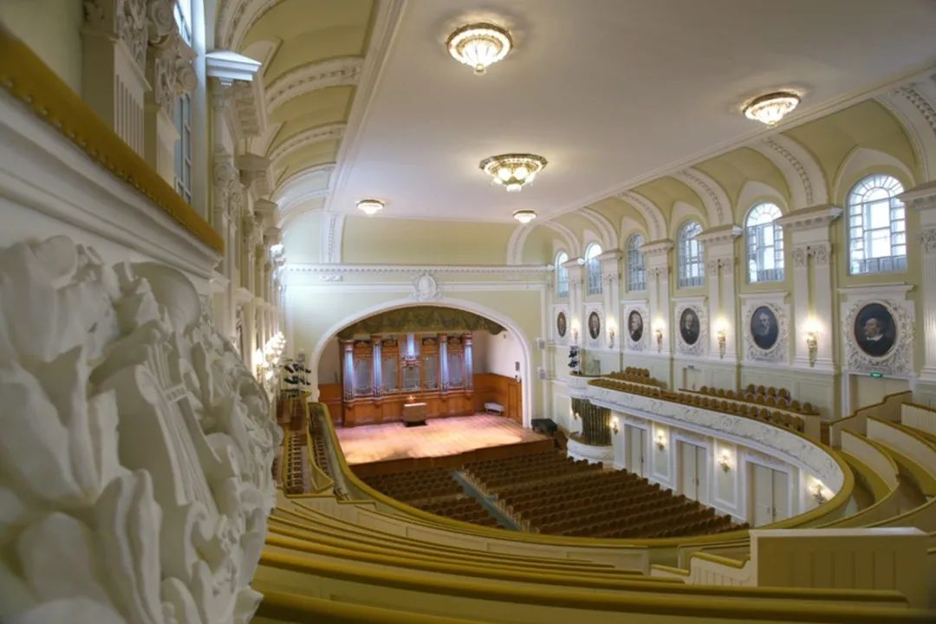
学校是世界上少数颁发博士学位的音乐院校之一，设有研究生部，教学研究生奖学金项目，26个附属部门，音乐教员有286人。授予音乐学位：专家文凭（国内认证为硕士）、副博士文凭（国内认证为博士），一般课程设有作曲、指挥、民间音乐、音乐理论、歌剧、表演。在乐器方面教授管风琴、打击乐器、钢琴、弦乐器、管乐器、木管乐器。
音乐设施：音乐会设备。三个音乐厅；室内音乐会厅，大音乐会厅，拉赫玛尼诺夫音乐厅，三个厅均装备有录音设备。塔涅耶夫音乐图书馆藏书700000册，唱片13000张，磁带录音6000盘，是全俄最具权威的音乐图书馆，多数教室装备有音响设备。

Slide 6
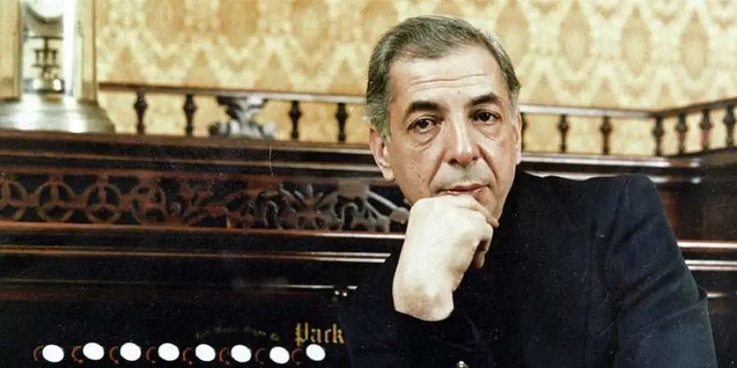
柴可夫斯基音乐学院是俄罗斯乃至世界都享有盛名的音乐学府，在这里学习和工作过的音乐家数不胜数，如刘诗昆、肖斯塔科维奇、塔涅耶夫、拉赫马尼诺夫、斯克里亚宾、普罗科菲耶夫、阿什肯纳齐、维什尼科夫、尼科莱·格洛凡诺夫、涅高兹、戈登威泽尔、伊古姆诺夫、塞缪尔·费恩伯格、吉列尔斯、大卫·奥伊斯特拉赫、里赫特、列夫·奥博林、罗斯特罗波维奇、罗杰斯特文斯基、普列特涅夫、巴什基洛夫、波格雷里奇、邓太松、朱践耳等
莫斯科音乐学院在教学上的辉煌也是众人皆知的，世界三大钢琴演奏学派之一的俄罗斯钢琴学派起源与于圣彼得堡音乐学院和莫斯科音乐学院，其中在莫斯科音乐学院对俄派钢琴的研究和训练最为著名。在二十世纪俄派钢琴曾耀眼于世界钢琴演奏之林，和德奥派，法国派并称为世界三大钢琴演奏学派。俄罗斯钢琴学派的代表人物有著名的钢琴家叶甫盖尼·基辛、霍洛维茨，和毕业于此的拉赫玛尼诺夫等。

Slide 7
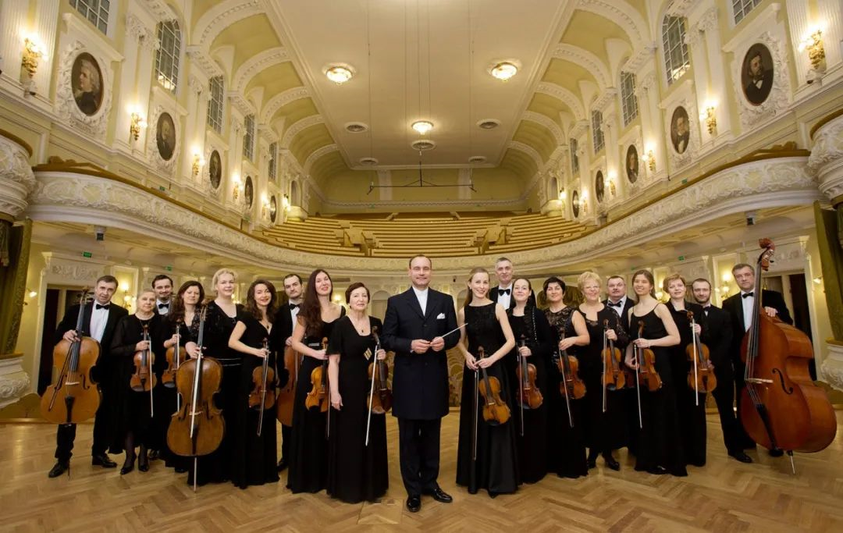
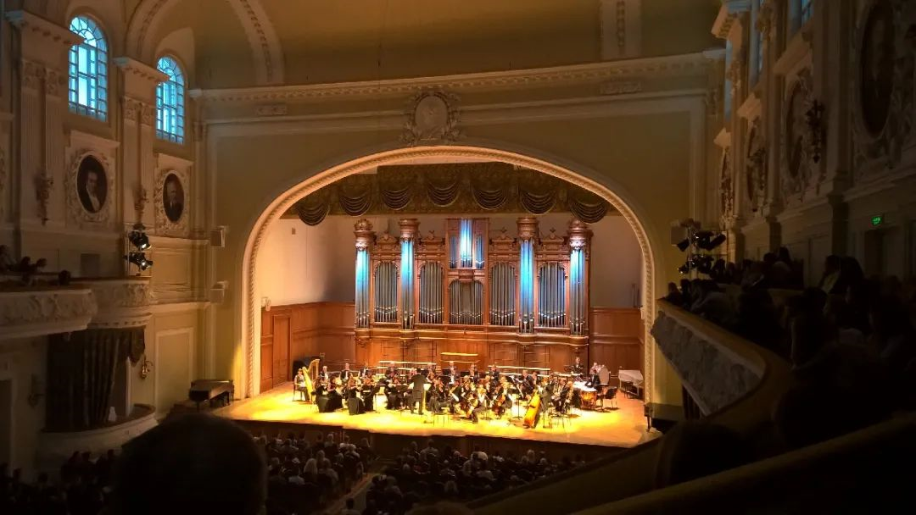
但是如今在柴可夫斯基音乐学院依然工作着很多世界著名的音乐家和教育家。如，多林斯基、梅尔赞诺夫、赫林尼科夫、特烈基亚科夫、巴什梅特、那乌莫夫等。

Slide 8
对 外 交 流
如今的莫斯科柴院不仅和欧美音乐学院及艺术学院有联系，与国内的高校也有密切的学术交流。在中苏建交以后和中国的文化交流也渐渐多起来，在上世纪中叶中国老一代著名音乐家盛中国，林耀基，刘诗昆，郑小瑛等人就被公派到莫斯科音乐学院进修。
新世纪以来柴院曾派遣学术代表团和著名教授莅临中国中央音乐学院、上海音乐学院、星海音乐学院、华南师范大学、广西艺术学院等高校参加交流演出访问，也在各大城市开设过讲座和大师班，帮助中国学生更加深入的了解俄罗斯灿烂的艺术成就和莫斯科音乐学院的教学模式，也加深了中俄两国学习音乐的学生互相了解的程度，在中国古典音乐的教学中发挥着建设性的作用。现在莫斯科音乐学院仍聚集了来自世界各地最优秀的求学者，建校150多年来这里培养出很多像斯波索宾、斯克里亚宾、拉赫玛尼诺夫、普罗科菲耶夫、吉列尔斯、里赫特、普列特涅夫等优秀的音乐大师，校园内随处都可以听到演奏各种乐器的声音，培养出许多优秀的年轻音乐家。

Slide 9
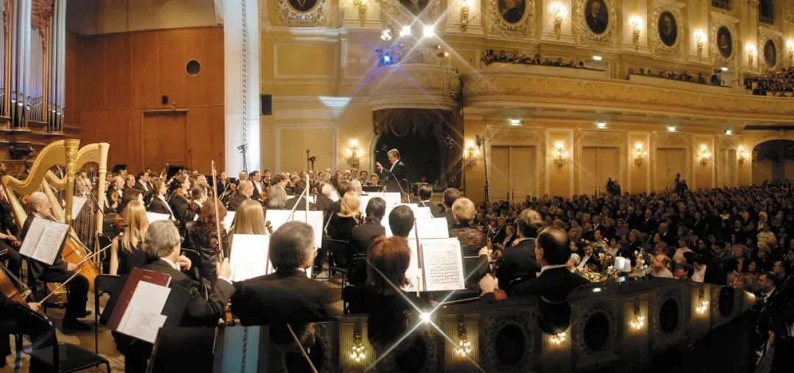
院 系 分 类
作曲系（作曲技术理论）
钢琴系（钢琴独奏、声乐艺术指导、室内乐）乐队演奏系（弦乐、管乐、打击乐）
音乐理论-音乐史系
指挥系（乐队指挥、歌剧和交响乐指挥）
声乐系（歌剧独唱、室内乐独唱）
音乐史和现代音乐艺术系

Slide 10
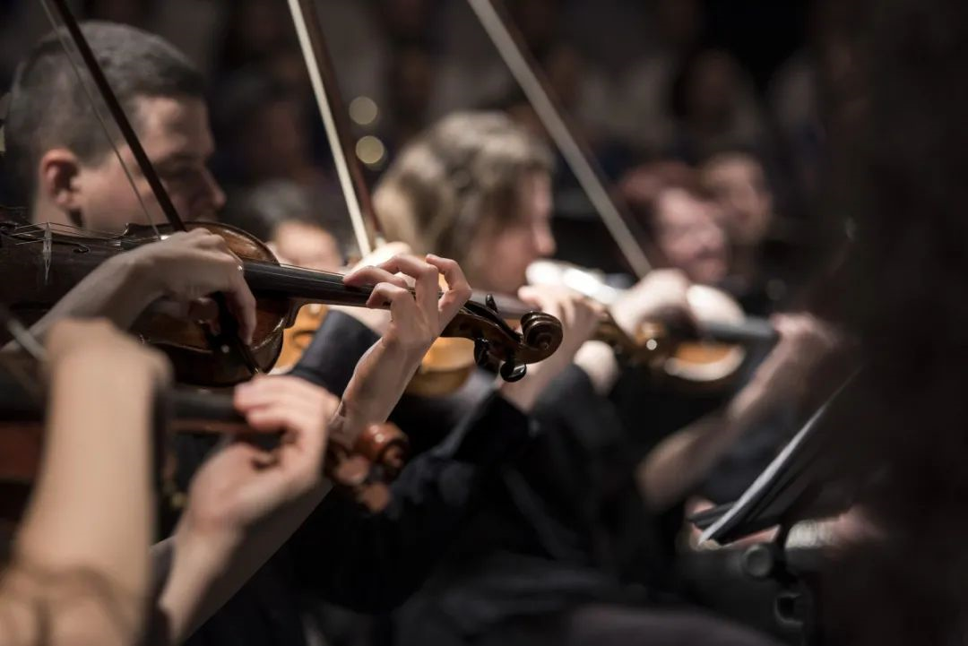
入 学 时 间
预备系和一年级的每年招生工作在3月份及7月份进行，9月1－10日开学。必须要通过面试方可录取。
主要教学形式-：五年学历硕士学位制、进修、博士研究生。毕业期满，考试合格，将颁发硕士或博士文凭。
预备系是为学习语言及适应今后的强化专业教学而设的，主要课程有俄语，和声，音乐史、视唱练耳及钢琴。预备系学习期间学生可通过考试升入本科一年级学习，学费每年约6-8万人民币。学校提供住宿。

Slide 11
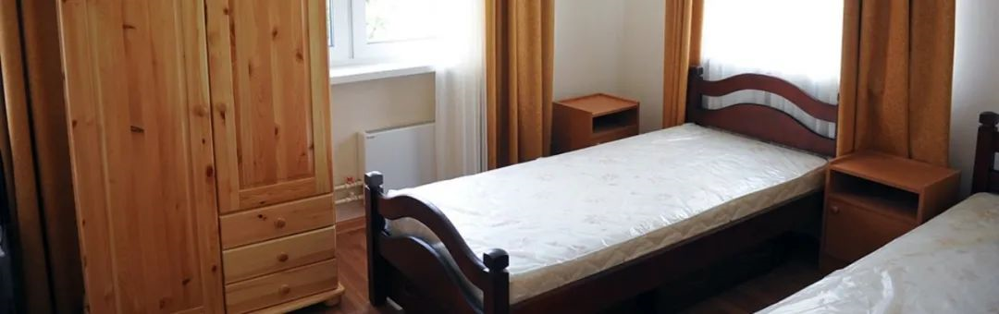
宿 舍 条 件
学校有新旧宿舍楼两栋宿舍，旧宿舍每个房间2-3个人，新宿舍每间2个人。为留学生提供专门的宿舍，房间面积20平方米，学生2-3人一间，配有公共卫生设施和厨房，24小时保安。附中则为在校中学生提供全封闭式教学和生活管理。

Slide 12
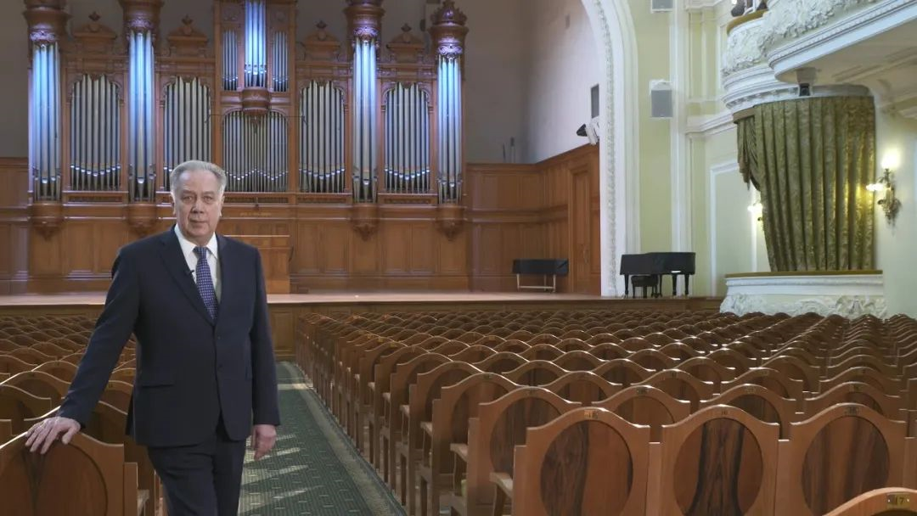
申 请 条 件
柴院接受应届/往届音乐类中学毕业生，学生需要达到较高的专业水平。获得或即将获得毕业证、成绩单、拥有较长时间的专业音乐教育背景，学生用DVD形式申请入学考试，合格后才可进入预科阶段学习。
附中接受各年龄段学生，根据学生的已有教育背景和专业水平，进入相应年级就读。学生需用DVD形式申请入学通知书。DVD要求20-30分钟专业表演，不可剪辑，需录制两份拷贝。

Slide 13
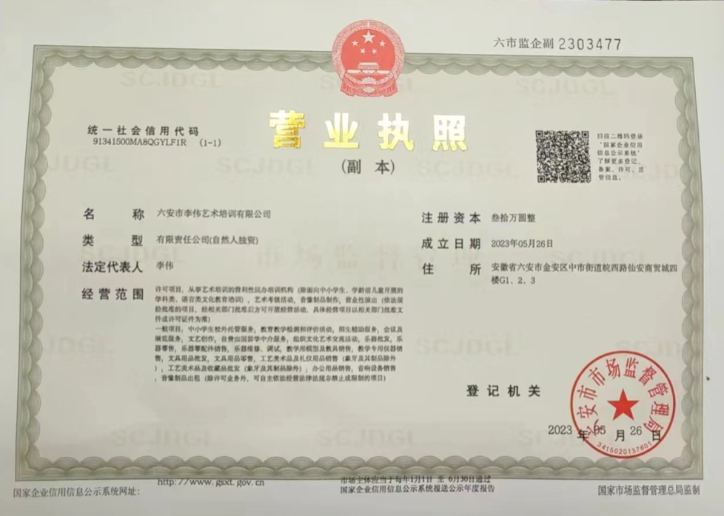
问题咨询
李伟艺术学校官方网站:WWW.Lalwqh.com
新浪微博:@李伟艺术学校
学校地址:六安市皖西路仙安商贸城4楼
咨询热线:0564-3287578
手机:18905642695（微信同号）
QQ群号:77063296

Slide 14
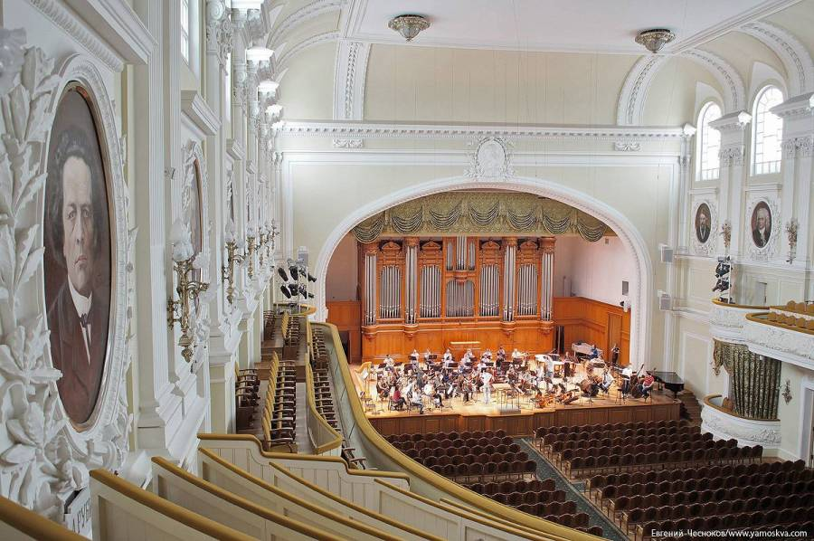

联系电话 18905642695
（二维码）

